Slide 1
Ασφαλεια δικτυων και πληροφοριακων συσ τηματων
Παρουσιαση θεμάτων ασφάλειας Βιβλιογραφία: ΤΟΤΑL XAKER #36, #37,#38

Slide 2
Περιεχόμενα
1) Απόκτηση Πρόσβασης και Πλήρης έλεγχος του Desktop
2) DLL HIJACKING
3) Tabnabbing / WEB Jacking

Slide 3
1 - Απόκτηση Πρόσβασης και Πλήρης έλεγχος του Desktop
Στην παρακάτω παρουσίαση, αναφέρουμε τον τρόπο και τα εργαλεία που χρειαζόμαστε έτσι ώστε ο επιτιθέμενος να μπορεί να αποκτήσει πλήρη έλεγχο του περιβάλλοντος εργασίας του θύματος , βλέποντας ότι βλέπει και όχι μόνο…

Slide 4
Εργαλεία που χρειαζόμαστε
1) Vmware
2) Backtrack Linux 5 RI
3)SET (Social Engineer Toolkit)
Τα δύο μηχανήματα θα τρέχουν σε Vmware και το μηχάνημα του θύματος θα έχει λειτουργικο Windows 7 Ultimate 32bit

Slide 5
BHMA 1
Για να μπούμε στο backtrack πληκτρολογούμε
- root
- toor
-startx
Εκκινούμε το SET πληκτρολογώντας στο command line cd /pentest/exploits/set
./set

Slide 6
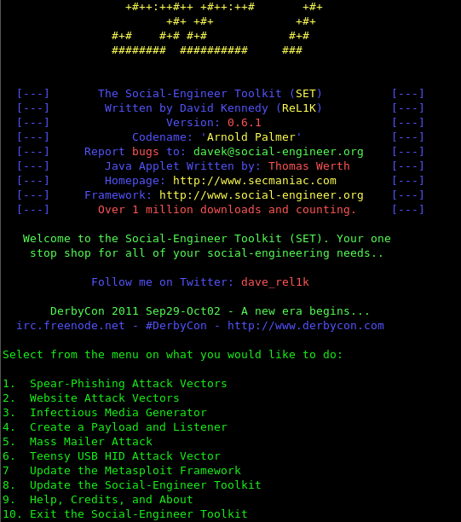
Μορφή του SET

Slide 7
ΒΗΜΑ 2
Δημιουργούμε ένα windows executable, το λεγόμενο payload το οποίο λειτουργεί ως VNC server
Αυτό θα γίνει επιλέγοντας τον αριθμο
#4 Create a payload and listener
Βάζουμε την ip μας.
Για να βρούμε την ip μας πληκτρολογούμε ifconfig και κοιταμε την ip στο eth0
Notes:
Το payload λειτουργεί ως vnc server και κάθε φορα που θα εκτελείται στο pc του θύματος θα ανοίγει μία σ΄θνδεεση vnc πτρος το Pc του επιυιθέμενου.

Slide 8
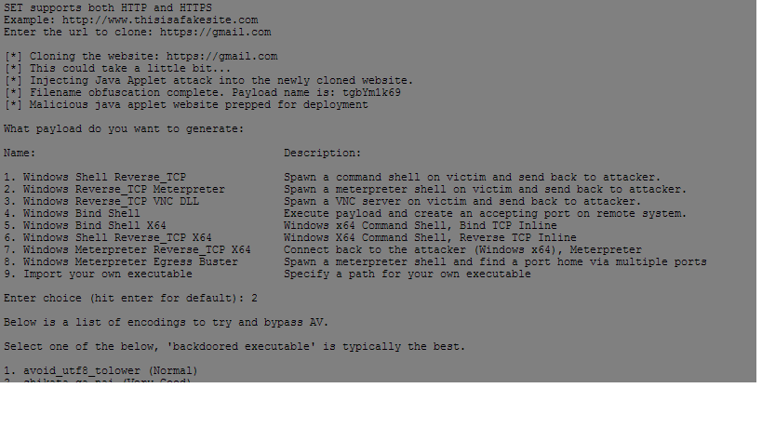
Αντιστοιχο submenu

Slide 9
BHMA3
Mετά εμφανίζεται ένα submenu επιλέγουμε τον αριθμο #2 Windows Reverse TCP Meterpreter (Connect back to the attacker, Inject the meterpreter server DLL via the Reflective Dll Injection payload (staged))

Slide 10
Λιγα λόγια για τις VNC συνδέσεις
Virtual Network Computing (VNC) είναι ένα σύστημα γραφικού περιβάλοντος desktop sharing που χρησιμοποιει το RFB Remote Frame Buffer protocol (remote framebuffer) για να ελένχει από απόσταση κάποιο άλλο pc. Μεταδίδει τα keyboard και mouse events από ένα pc σε ένα άλλο, κάνοντας μετεγκατάσταση τα γραφικά και αναβαθμίζontaw την εξέλιξη στην άλλη πλευρά και όλα αυτά γίνονται πάνω σε ένα δίκτυο.

Slide 11
ΒΗΜΑ 4
Το επόμενο βήμα έχει να κάνει με την κωδικοποίηση του payload , έτσι ώστε να μην εντοπιστεί από κάποιο antivirus. Το SET μας δίνει αρκετές δυνατότητες έτσι ώστε να επιλέξουμε εμείς την κωδικοποίηση.
Εμείς για να δώσουμε ένα παράδειγμα , θα επιλέξουμε τη μέθοδο #15 , η οποία φαίνεται στη παρακάτω οθόνη.
Αφήνουμε το προκαθορισμένο Port που έχει το SET.

Slide 12
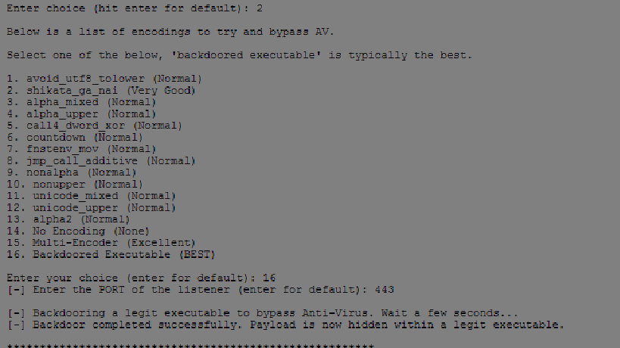
Επιλογή κωδικοποίησης

Slide 13
Το SET έχει δημιουργήσει ένα executable αρχείο.
Το μόνο που μένει τώρα είναι να βρούμε ένα τρόπο να το λάβει το θύμα και να το τρέξει.

Slide 14
ΒΗΜΑ 5
Ενεργοποιούμε τον Listener και μετα από λίγα δευτερόλεπτα θα σηκωθεί μέσα από τον Metasploit.
σημείωση: το Metasploit είναι λογισμικό το οποίο αποκαλύπτει τα τρωτά σημεία κάποιου υπολογιστή, με τα penetration tests, κάνοντας επιθέσεις. Το συγκεκριμένο λογισμικό περιέχεται στο backtrack linux.

Slide 15
ΒΗΜΑ 6
Εύρεση τρόπων για να πείσουμε το θύμα να ανοίξει το αρχείο. Ένας πολύ καλός τρόπος είναι η αποστολή μέσω mail.Ειδικά αν γνωρίζουμε τα ενδιαφέροντα του θύματος μπορούμε να καμουφλάρουμε το αρχείο ως κάτι το οποίο χρησιμοποιεί συχνα. ΠΡΟΣΟΧΗ! Το αρχείο πρέπει οπωσδήποτε να εκτελεστεί. Δεν αρκεί μόνο το θύμα να ανοίξει το mail.

Slide 16
BΗΜΑ7
Μετα από όλα τα μηνύματα που θα εμφανιστούν, εμφανίζεται και η ip του θύματος.
Πληκτρολογούμε sessions –I για να εμφανιστούν όλες οι ενεργές συνδέσεις
Επιλέγουμε αυτή του θύματος
Τέλος πληκτρολογούμε Meterpreter>shell
Και θα εμφανιστεί c:\>
Τα επόμενα έχουν να κανουν με τη φαντασια μας… Μπορούμε να κάνουμε ότι θέλουμε!

Slide 17
Τι βλέπει το θύμα?
Το θύμα δε θα βλέπει τιποτα στην οθόνη του που θα μαρτυρούσε ότι κάποιος, κάπου , έχει πρόσβαση ή και έλεγχο στον υπολογιστή του.
Επίσης όσον αφορά το payload, φροντίζει έτσι ώστε κάθε φορά που το θύμα (επαν)εκκινεί το λειτουργικό , αυτό να ενεργοποιείται αυτόματα και σιωπηρά.

Slide 18
2) DLL HIJACKING
Αυτό το είδος επίθεσης αφορά, αδυναμίες που συναντάμε σε αρκετές εφαρμογές των Windows. Είναι σημαντικό να σημειωθεί ότι δεν παρατηρούμε αυτά τα τρωτά σημεία στο ίδιο το λειτουργικό σύστημα, αλλά στον επιπόλαιο τρόπο κατά τον οποίο ορισμένες εφαρμογές ψάxνουν dυναμικές βιβλιοθήκες.

Slide 19
Λίγα λόγια για τις δυναμικές βιβλιοθήκες
Οι δυναμικές (ή, "δυναμικά φορτωμένες") βιβλιοθήκες (DL) είναι βιβλιοθήκες που φορτώνονται σε χρόνο μεταγενέστερο από το compilation ενός προγράμματος. Είναι ιδιαίτερα χρήσιμες για υλοποίηση plugins ή modules, επειδή επιτρέπουν αναμονή έτσι ώστε να φορτωθεί το plugin μόνο όταν απαιτείται.

Slide 20
Αναλυτικότερα
Κάθε φορά που επιχειρείται το άνοιγμα ενός συγκεκριμένου τύπου αρχείου μέσα από κάποια σχετική εφαρμογή, τότε αυτή ενδέχεται να προσπαθήσει να φορτώσει ένα απαραίτητο DLL χωρίς όμως να καθορίζει σαφώς τη θέση του. Αντίθετα, καλεί τη συνάρτηση LoadLibrary() του Windows API , η οποία παίρνει ως όρισμα μόνο το όνομα της ζητούμενης βιβλιοθήκης και την αναζητά σ’ένα σαφώς καθορισμένο σύνολο φακέλων με σαφώς καθορισμένη σειρα.

Slide 21
Σενάρια Επίθεσης
Ένας επιτιθέμενος έχει γνώση για τις ιδιαιτερότητες μιας εφαρμογής και καταφέρνει να εισάγει στη διαδρομή αναζήτησης βιβλιοθηκών ένα δικό του, κακόβουλο DLL, τότε η επιπόλαια γραμμένη εφαρμογή θα φορτώσει αυτό αντι για το κανονικό και ο attacker θα κερδίσει πρόσβαση στο σύστημα. Συγκεκριμένα αν ο χρήστης της ευπαθούς εφαρμογής παραπλανηθεί , ώστε να ανοίξει ένα αρχείο απευθείας από έναν απομακρυσμένο φάκελο ή ένα USB stick , το κακόβουλο DLL ενδέχεται να βρίσκεται εκει και να φορτωθεί πριν βρεθεί το κανονικό.

Slide 22
Εργαλεία για την προσομοίωση της επίθεσης
Backtrack Linux (Metasploit)
Vmware
Το θύμα έχει εγκατεστημένο λειτουργικό σύστημα Windows 7 32 bit Ultimate edition και την εφαρμογή PowerPoint 2007 πλήρως αναβαθμισμένη.

Slide 23
Εργαλεία εύρεσης προγραμματων με τέτοιες αδυναμίες
Ο HD Moore , ο δημιουργός του Metasploit δημιουργησε το DLL Hijack Audit Kit, με το οποίο ανιχνεύουμε προγράμματα με τετοιες αδυναμιες. Στο συγκεκριμένο παράδειγμα το PowerPoint είναι ένα τέτοιο πρόγραμμα.
Το Metasploit είναι εξοπλισμένο με το κατάλληλο λογισμικο το οποίο μπορεί να κάνει τέτοιες επιθέσεις.

Slide 24
BHMA 1:
Εκκίνηση του Metasploit και δημιουργία exploit(module) - srvhost και payload-Windows Reverse TCP . - srvhost: κρατα το ip του μηχανηματος που θα στείλουμε το Payload.
BHMA2:
Δημιουργούμε το κατάλληλο extension για το αρχείο μας το οποίο όμως αντιστοιχεί στο extension του προγράμματος που έχει τη συγκεκριμένη αδυναμία. Στην περίπτωση μας το PowerPoint.

Slide 25
BHMA 3: Στο θύμα θα εμφανιστεί ένας απομακρυσμένος φάκελος με ένα αρχείο PowerPoint . Τότε ενεργοποιούμε το exploit. Πρέπει φυσικά να πείσουμε το θύμα ότι πρέπει να ανοίξει το αρχείο το οποίο βρίσκεται στο τοπικό μας δίκτυο.
ΒΗΜΑ 4:
Όταν ανοίξει το έγγραφο, αντι για την κανονική βιβλιοθήκη που αναζητά, εκτελεί το δικό μας αρχείο. Αυτό έχει ως αποτέλεσμα να εκτελεστεί στο μηχάνημα του θύματος το exploit δημιουργόντας μία ή περισσότερες συνδέσεις μεταξύ του θύματος και του επιτιθέμενου ο οποίος παίρνει ένα πλήρες κέλυφος στο απομακρυσμένο μηχάνημα.

Slide 26
3) Tabnabbing / WEB Jacking
Λίγα λόγια: Σε μία τέτοια επίθεση λαμβάνεται υπόψιν η συνήθεια των χρηστών να έχουν πολλά tabs ανοιχτά, στο ίδιο παράθυρο των browser. Όταν ο χρήστης αλλάξει tab τότε προκαλείται η μεταγραφή της διεύθηνσης και του τίτλου ενός άλλου tab . Αργότερα όταν ο χρήστης επιστρέψει στο εν λόγω tab, θα δεί την οθόνη σύνδεσης σε κάποιο site στο οποίο διατηρεί λογαριασμό. Με την προυπόθεση ότι είναι αφηρημένος θα πληκτρολογήσει username και password δίνοντας ουσιαστικά τα στοιχεία αυτά στον επιτηθέμενο.

Slide 27
Εργαλεία που χρειάζονται
BackTrack Linux
SET

Slide 28
BHMATA
BHMA 1:
Το SET δημιουργεί ένα κλώνο του site που γνωρίζουμε ότι το θύμα διατηρεί λογαριασμό.
ΒΗΜΑ 2:
Σε περίπτωση που το θύμα δε βρίσκεται στο τοπικό μας δίκτυο κάνουμε τις κατάλληλες ρυθμίσεις για να οδηγήσουμε το θύμα στο IP του router μας και αργότερα να κάνουμε μία ρύθμιση που θα κάνει ανακατεύθυνση στο IP του BackTrack.

Slide 29
BHMA3: Στέλνουμε mail στο θύμα έτσι ώστε με κάποιο τρόπο να το κάνουμε να επισκευτεί τη διεύθυνση του μηχανήματος μας. Θα μπορούσαμε να το κάνουμε στέλνοντας για παράδειγμα ένα HTML mail το οποίο θα έχει ένα link τύπου http://facebook.com ενώ θα κρύβεται το επιθυμητό IP. Όταν θα προσπαθήσει να μπεί στο site θα δεί ένα μηνυμα Please wait while the site is loading και έτσι το πιο πιθανό είναι ότι θα ανοίξει άλλο tab.

Slide 30
BHMA 4: Όταν ο χρήστης γυρίσει στο επίμαχο tab τότε η εικόνα θα έχει αλλάξει!! Με το που δώσει τα στοιχεία ο SET τα καταγράφει.
Notes:
Η εικόνα θα έχει αλλάξει και θα λέει : The site https:\\skype.login.com has moved click here to go to the location… για παράδειγμα

